Slide 1
量子概念是 1900 年普朗克首先提出，距今已有 100 多年的历史. 其间，经过爱因斯坦、玻尔、德布罗意、玻恩、海森伯、薛定谔、狄拉克等许多物理大师的创新努力，到 20 世纪 30 年代，就建立了一套完整的量子力学理论.

Slide 2

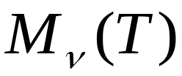
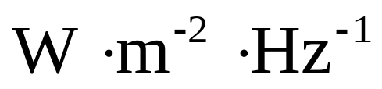
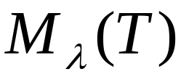
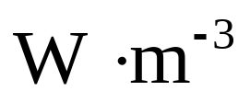
一 黑体 黑体辐射
1 热辐射的基本概念
（1）单色辐射出射度 单位时间内从物体单位表面积发出的频率在 附近单位频率区间内的电磁波的能量.
单位：
单位：

Slide 3
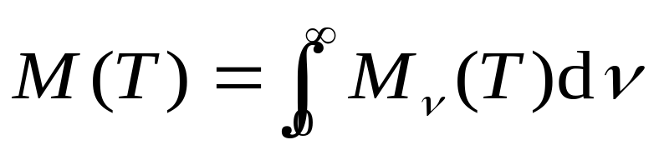
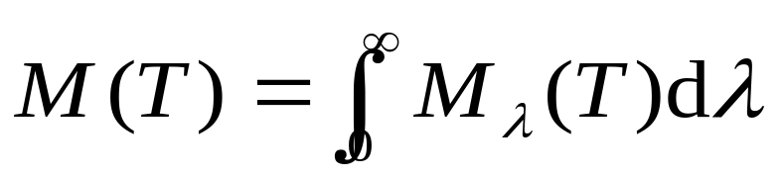
（2）辐射出射度
单位时间，单位面积上所辐射出的各种频率（或各种波长）的电磁波的能量总和.

Slide 4




钨丝和太阳的单色辐出度曲线
太阳
钨丝
太阳
12
10
可见光区
8
6
钨丝
4
2
0 2 4 6 8 10 12

Slide 5

2 黑体
若物体在任何温度下，能吸收一切外来
的电磁辐射，则称此物体为黑体.
（绝对黑体）
黑体是理想模型

Slide 6


Slide 7


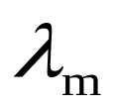
二 黑体辐射的实验规律
黑体单色辐出度的实验曲线
可见光区
1.0
0.5
6 000 K
3 000 K
0 1 000 2 000

Slide 8
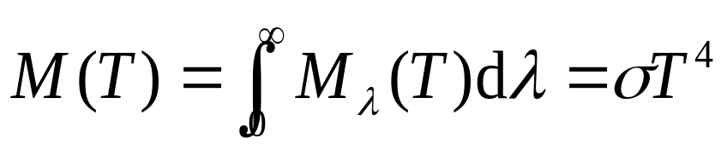
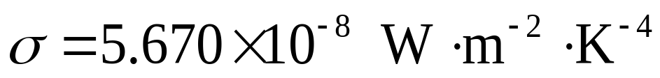
1 斯特藩 - 玻耳兹曼定律
总辐出度
1.0
可见光区
式中
0.5
6 000 K
3 000 K
斯特藩 - 玻耳兹曼常数
0 1 000 2 000

Slide 9
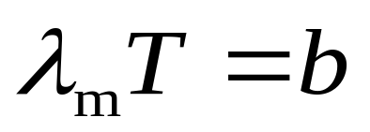
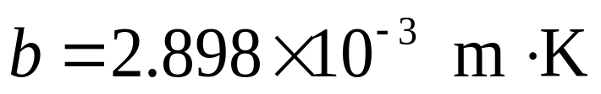
2 维恩位移定律
1.0
可见光区
峰值波长
0.5
6 000 K
常量
3 000 K
0 1 000 2 000

Slide 10
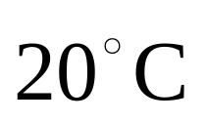
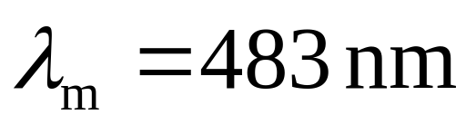
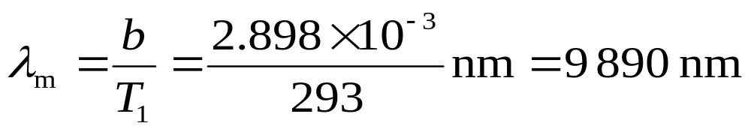
例1（1）温度为 的黑体，其单色辐出度的峰值所对应的波长是多少？(2)太阳的单色辐出度的峰值波长 ，试由此估算太阳表面的温度.（3）以上两辐出度之比为多少？
解
（1）由维恩位移定律

Slide 11
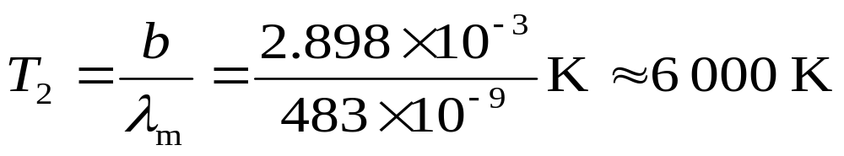
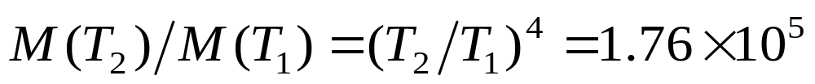
（2）
由维恩位移定律
（3）由斯特藩 - 玻耳兹曼定律

Slide 12
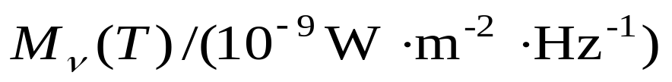

三 瑞利 - 金斯公式 经典物理的困难
瑞利 - 金斯公式
6
*
*
实验曲线
紫外灾难
*
*
4
*
*
*
T = 2 000 K
*
*
2
*
*
*
*
*
*
*
0 1 2 3

Slide 13
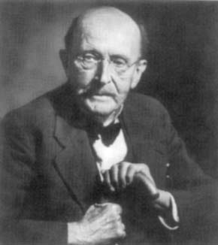
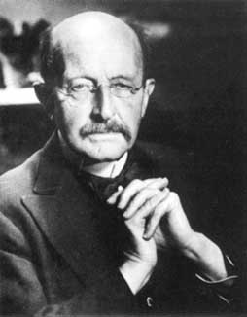
普朗克（1858 — 1947）
德国理论物理学家，量子论
的奠基人. 1900年12月14日他在
德国物理学会上，宣读了以《关
于正常光谱中能量分布定律的理
论》为题的论文，
提出了能量的量子
化假设. 劳厄称这
一天是“量子论
的诞生日”.
量子论和相对论构成了近代物
理学的研究基础.

Slide 14
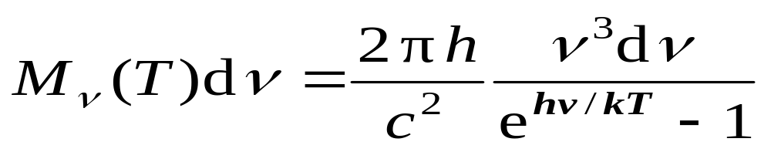
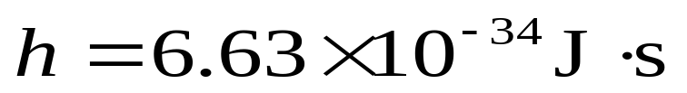
四 普朗克假设 普朗克黑体辐射公式
1 普朗克黑体辐射公式
普朗克常数

Slide 15
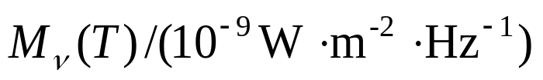

实验值与普朗克公式理论曲线比较
瑞利 - 金斯公式
6
*
普朗克公式的理论曲线
*
*
*
4
*
*
*
*
2
*
*
实验值
*
T = 2 000 K
*
*
*
*
*
0 1 2 3

Slide 16
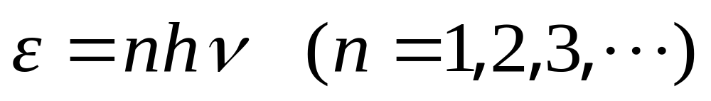
2 普朗克量子假设
黑体中的分子、原子的振动可看作谐振子，这些谐振子的能量状态是分立的，相应的能量是某一最小能量的整数倍, 即ε ，2 ε ，3 ε， … nε , ε 称为能量子，n 为量子数.
普朗克量子假设是量子力学的里程碑.

Slide 17
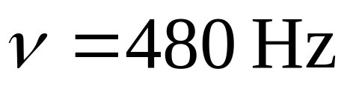
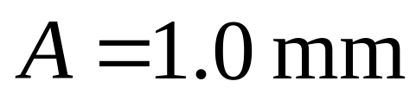
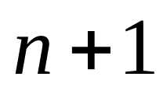

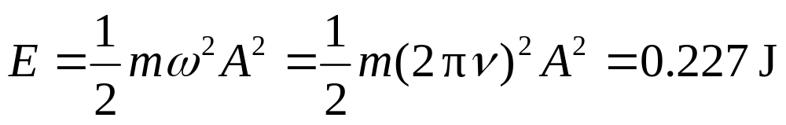
例2 设一音叉尖端质量为 0.050 kg ，将其频率调到 ，振幅 .
求
（1）尖端振动的量子数；
（2）当量子数由 增加到 时，振幅的变化是多少？
解（1）

Slide 18
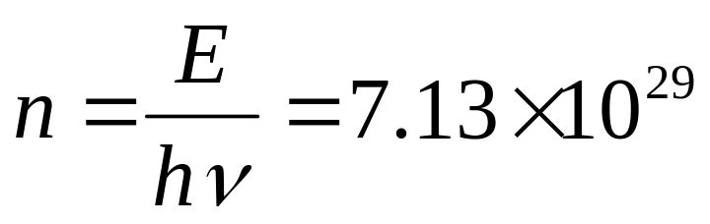
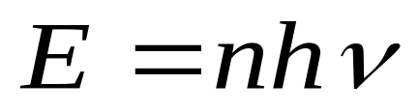
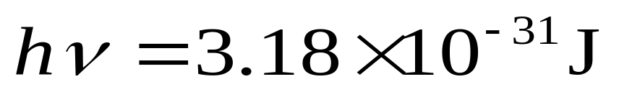
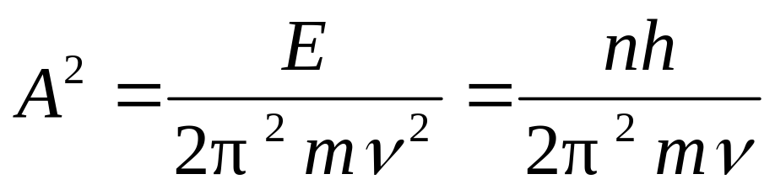
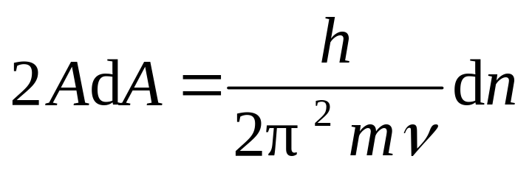
基元能量
（2）

Slide 19
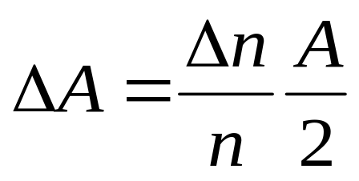
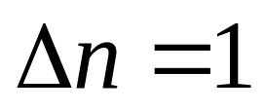
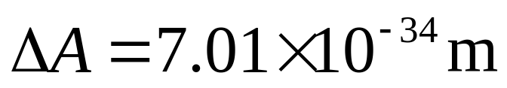

在宏观范围内，能量量子化的效应是极不明显的，即宏观物体的能量完全可视作是连续的.

Slide 20









一 光电效应实验的规律
1 实验装置及现象
2 实验规律
（1）光电流强度与入射光强成正比.
A
V

Slide 21
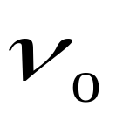
（2）截止频率（红限）
对某种金属来说，只有入射光的频率大于某一频率ν₀时，电子才会从金属表面逸出.
ν₀称为截止频率或红限频率.
截止频率与材料有关与光强无关.

Slide 22
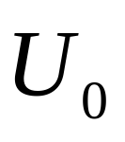

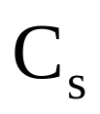
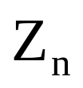

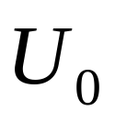
（3）遏止电势差
使光电流降为零所外加的反向电势差称为遏止电势差 ，对不同的金属， 的量值不同.
O
遏止电势差与入射光频率具有线性关系.
（4） 瞬时性

Slide 23
3 经典理论遇到的困难
红限问题
按经典理论,无论何种频率的入射光,只要强度足够大，就能使电子逸出金属. 与实验结果不符.
瞬时性问题
按经典理论,电子逸出金属所需的能量，需要有一定的时间来积累, 与实验结果不符.

Slide 24
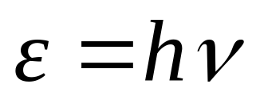
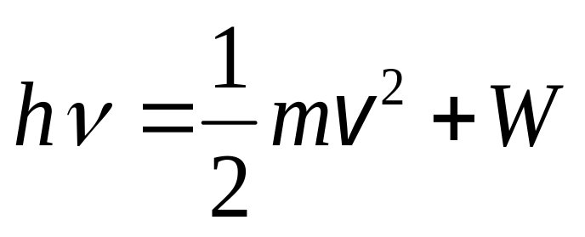
二 光子 爱因斯坦方程
1 光量子假设
光可看成是由光子组成的粒子流，单个光子的能量为 .
2 爱因斯坦光电效应方程
逸出功与材料有关

Slide 25
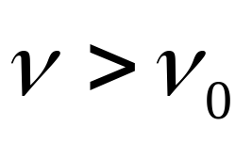
几种金属逸出功的近似值(eV)
钠 铝 锌 铜 银 铂
2.46 4.08 4.31 4.70 4.73 6.35
理论解释:
光强越大，光子数越多，单位时间内
产生光电子数目越多,光电流越大. ( 时）

Slide 26
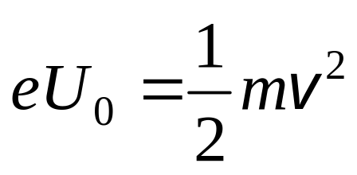
遏止电势差
外加反向的遏止电势差 恰能阻碍光电子到达阳极, 即
A
V

Slide 27
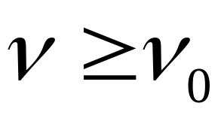
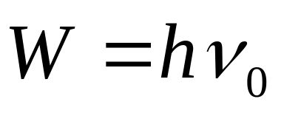
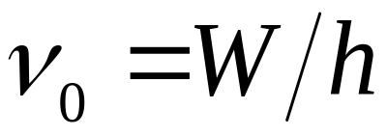

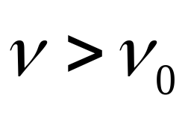
频率限制: 只有
时才会发生
（截止频率）
瞬时性：光子射至金属表面， 一个
光子的能量 将一次性被一个电子吸收，若 ，电子立即逸出，无需时间积累.
爱因斯坦的光子理论圆满地解释了光电效应现象.

Slide 28
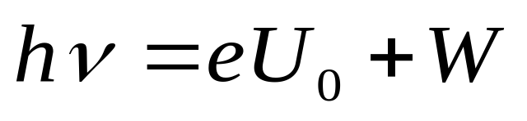
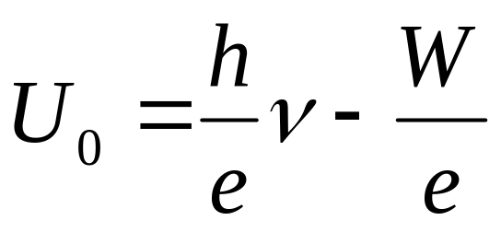


3 普朗克常数的测定
遏止电势差和入射光频率的关系
O

Slide 29



例1 一半径为 的薄圆片，距光源1.0 m . 光源的功率为1W，发射波长589 nm的单色光 . 假定光源向各个方向发射的能量是相同的，试计算在单位时间内落在薄圆片上的光子数 .
解

Slide 30


Slide 31

三 光电效应在近代技术中的应用
光控继电器、自动控制、
自动计数、自动报警等.
光控继电器示意图
光
放大器
接控制机构
光电倍增管

Slide 32



四 光的波粒二象性
（1）波动性：光的干涉和衍射
（2）粒子性： （光电效应等）
相对论能量和动量关系
光子

Slide 33



光子
描述光的
粒子性
描述光的
波动性

